Slide 1
Правила поведения при землетрясениях

Slide 2
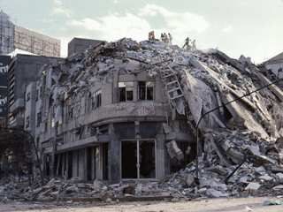
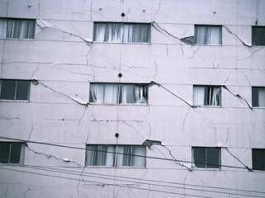
Землетрясения.

Slide 3
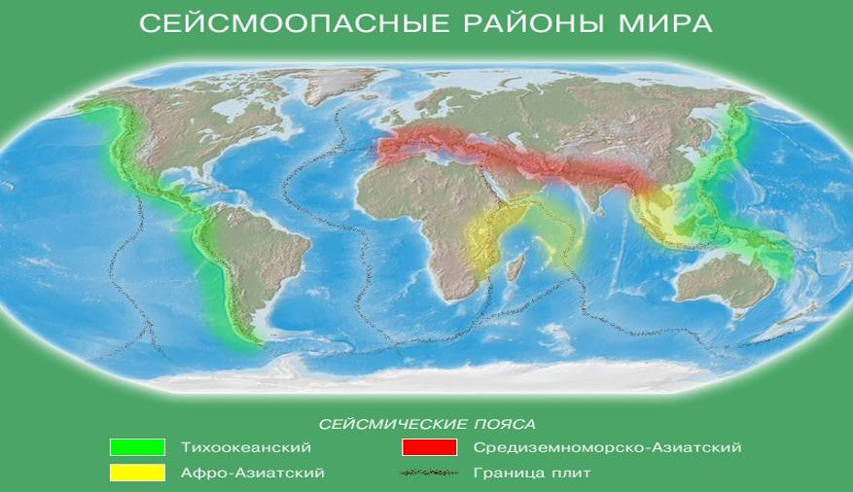

Slide 4
Признаки близкого землетрясения:
резкие изменения уровня воды в водоемах или ее помутнение;
запах газа в районах, где раньше этого не было;
беспокойство птиц и домашних животных;
слабые толчки земной поверхности;
нарушение в работе радио, телеграфа, электромагнитных приборов.

Slide 5
Предвестниками землетрясений, как это уже установлено, могут быть косвенные признаки. В период, предшествующий землетрясению, например, изменяются параметры физико-химического состава подземных вод. Эти признаки регистрируются специальными приборами геофизических станций. К предвестникам возможных землетрясений следует отнести также некоторые признаки, которые особенно должно знать население сейсмически опасных районов; это – появление запаха газа в районах, где до этого воздух был чист и ранее подобное явление не отмечалось, беспокойство птиц и домашних животных, вспышки в виде рассеянного света зарниц, искрения близко расположенных, но не касающихся друг друга электрических проводов, голубоватое свечение внутренней поверхности стен домов, самопроизвольное загорание люминесцентных ламп незадолго до подземных толчков. Все эти признаки могут являться основанием для оповещения населения о возможном землетрясении.

Slide 6
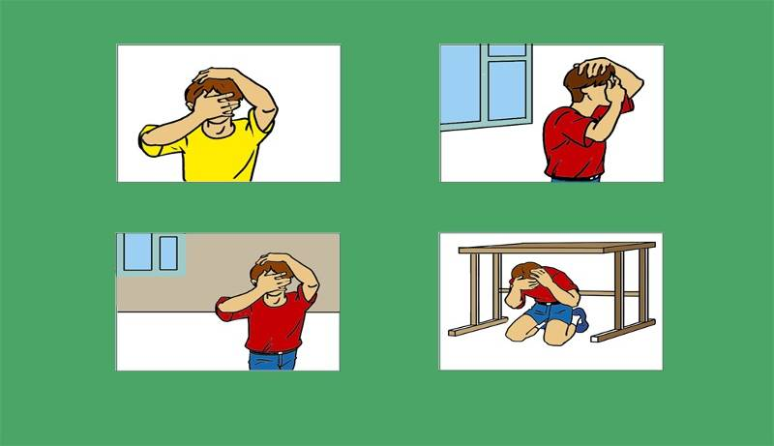
ЧТО делать, если вы находитесь в помещении.
Если вы находитесь в помещении, с началом сейсмических толчков закройте голову руками, отвернитесь от окон и отойдите от них, укройтесь под партой или в безопасном месте.

Slide 7

Наиболее безопасные места в здании
Дверной проем.

Slide 8

Наиболее безопасные места в здании
Проемы в капитальных внутренних стенах.

Slide 9
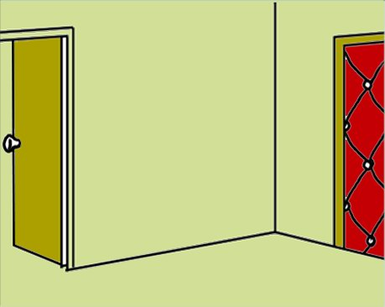
Наиболее безопасные места в здании
Углы, образованные капитальными внутренними
стенами.

Slide 10
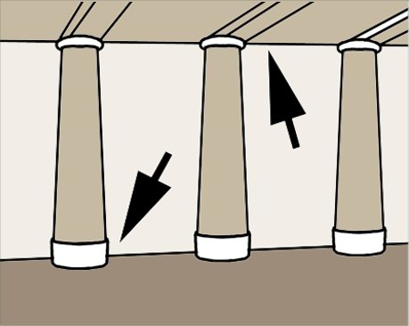
Наиболее безопасные места в здании
Места у колонн и под балками каркаса.

Slide 11
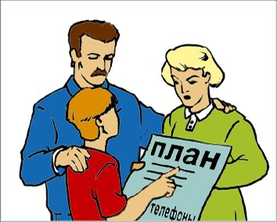
Необходимо заранее ознакомиться с планом эвакуации из здания.

Slide 12
Правила безопасного поведения
во время землетрясения.
При первом толчке постараться немедленно покинуть здание в течение 15-20 минут.
Спускаться только по лестнице, оповещая соседей о необходимости покинуть здание.
Если остались в квартире, необходимо встать в дверной проем или в углу комнаты, подальше от окон, светильников, шкафов и зеркал.
Не допускать возникновения паники.
Если землетрясение застигло вас в машине, нужно немедленно остановиться и не выходить из машины до окончания толчков.

Slide 13
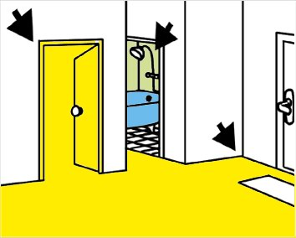
Меры для уменьшения потерь от землетрясений
Заранее определить наиболее безопасные места (в квартире, в школе), в которых можно переждать толчки: проемы капитальных внутренних стен, углы, образованные внутренними капитальными стенами, ванные комнаты.

Slide 14
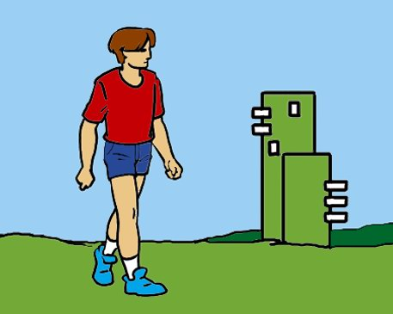
Что делать при землетрясении, если вы оказались на улице
Отойдите на открытое место, не бегайте, не кричите.

Slide 15
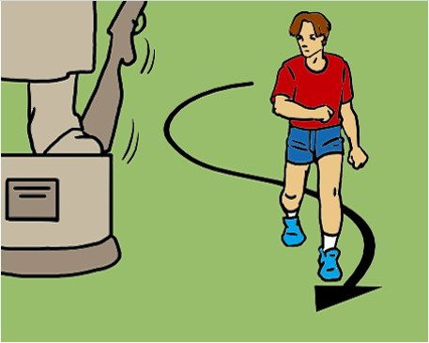
Что делать при землетрясении, если вы оказались на улице
Передвигайтесь, используя свободное пространство, удаленное от зданий, линий электропередач, водохранилищ, обходите памятники.

Slide 16
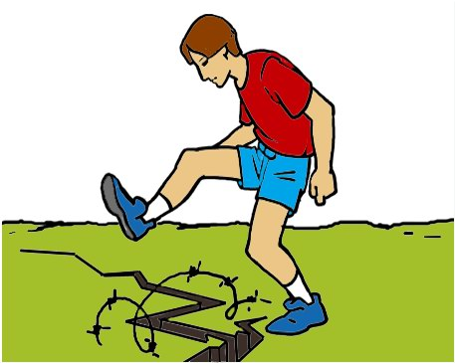
Что делать при землетрясении, если вы оказались на улице
Следите за опасными предметами, которые могут оказаться на земле.

Slide 17
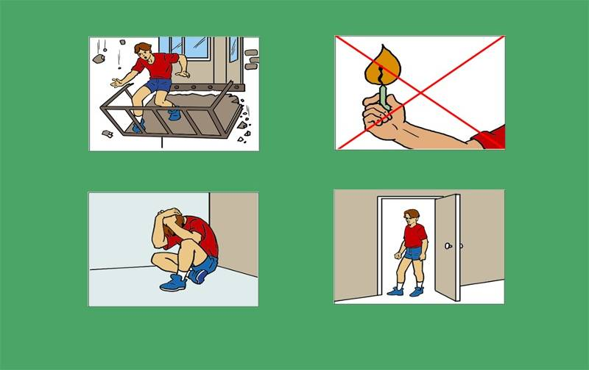
Что делать, если вы находитесь дома
Если вы находитесь в здании при землетрясении: не выходите на балкон, не зажигайте огонь, откройте дверь и станьте в дверном проёме или укройтесь в безопасном месте.

Slide 18
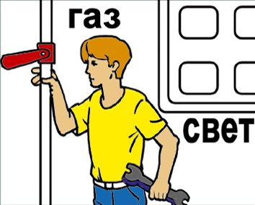
Меры для уменьшения потерь от землетрясений
В случае угрозы землетрясения необходимо отключить свет, газ.

Slide 19
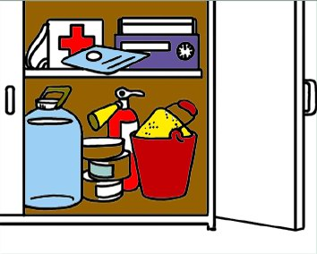
Меры для уменьшения потерь от землетрясений
Заранее подготовить самые необходимые вещи на случай эвакуации и хранить их в месте, известном всем членам семьи (документы,
радиоприемник на батарейках, запас консервов и питьевой воды, аптечка, электрический фонарь, ведро с песком, огнетушитель).

Slide 20
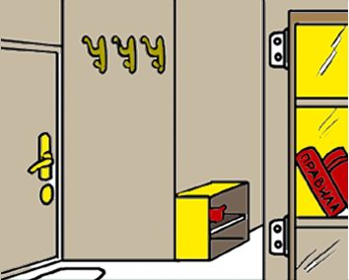
Меры для уменьшения потерь от землетрясений
Мебель разместить так, чтобы она не могла упасть на спальные места, загородить двери; шкафы, полки прочно прикрепить к стенам, к полу, надежно закрепить люстры и светильники.

Slide 21
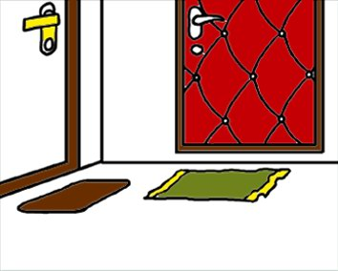
Меры для уменьшения потерь от землетрясений
Не загромождать вещами вход в квартиру, коридоры и лестничные площадки.

Slide 22
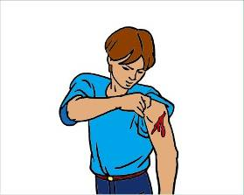
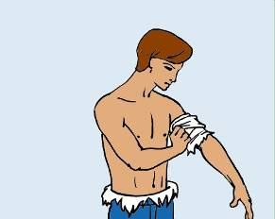
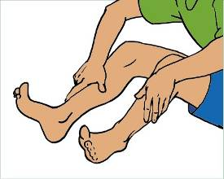
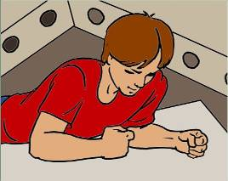
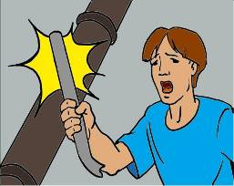
Если вы оказались в завале:
Успокойтесь, окажите себе посильную помощь, повернитесь на живот и ослабьте давление на грудь, голосом и стуком привлекайте внимание спасателей

